Slide 1
MyKennel
Diseño e Implementación de una Aplicación para iOS
APLICACIÓN PARA LA GESTIÓN DE UN CRIADERO CANINO


Slide 2




Slide 4
INTRODUCCIÓN
Y
OBJETIVOS

Slide 5
INTRODUCCIÓN
Este Trabajo Final de Carrera, tiene como objetivo la realización de una aplicación para la gestión de un criadero canino.
Para alcanzar este objetivo, debemos diseñar e implementar la base de datos, el apartado gráfico y las funciones necesarias para tratar la información de esa base de datos.

Slide 6


●

La aplicación creada es pionera en su plataforma, ya que no he encontrado ninguna aplicación con la misma funcionalidad. Existen varias herramientas para los propietarios de mascotas, pero ninguna destinada a criadores, por lo que, entiendo que una aplicación de este tipo, pueda tener su hueco en la AppStore

Slide 7
PLANIFICACIÓN
Y
PRODUCTOS
OBTENIDOS

Slide 8
PLANIFICACIÓN

 No puedo ir a preguntarle a los consumidores qué es lo que desean, porque durante el tiempo que este desarrollándolo ellos van a desear algo nuevo. - Steve Jobs
Una vez decidido el tipo de aplicación que quiero hacer, lo primero es realizar una planificación y estimación del esfuerzo necesario para alcanzar los objetivos marcados por el TFC.
Los primeros pasos del TFC se centrarán en identificar los objetivos, el alcance de las entregas y los hitos principales.. Para ello, nos basamos en los enunciados de las diferentes PACS.
Una vez decidido el tipo de aplicación que quiero hacer, lo primero es realizar una planificación y estimación del esfuerzo necesario para alcanzar los objetivos marcados por el TFC.
Los primeros pasos del TFC se centrarán en identificar los objetivos, el alcance de las entregas y los hitos principales.. Para ello, nos basamos en los enunciados de las diferentes PACS.
Debemos ajustarnos lo máximo posible a las fechas indicadas, para evitar sobrecargas de trabajo en la entrega Final.
Tarea |  | Fecha de Inicio | Días Previstos
PAC 1 |  | 25/02/2015 | 15 Días
 | Lectura de Materiales facilitados | 25/02/2015 | 4 Días
 | Análisis del Plan de Trabajo | 27/02/2015 | 3 Días
 | Elaboración del Plan de Trabajo | 29/02/2015 | 8 Días
 | Entrega del Plan de Trabajo (PAC 1) | 11/03/2015 | 0 Días
PAC 2 |  | 12/03/2015 | 28 Días
 | Análisis real de las funcionalidades de la aplicación | 12/03/2015 | 3 Días
 | Diseño de la Base de Datos | 15/03/2015 | 8 Días
 | Diseño de la Interfaz de Usuario | 22/03/2015 | 14 Días
 | Creación de un Prototipo | 05/03/2015 | 3 Días
 | Entrega de la PAC 2 | 08/04/2015 | 0 Días
PAC 3 |  | 09/04/2015 | 38 Días
 | Implementación Preliminar | 09/04/2015 | 36 Días
 | Test de la App | 18/04/2015 | 2 Días
 | Entrega de la PAC 3 | 20/05/2015 | 0 Días
Entrega Final |  | 21/05/2015 | 30 Días
 | Implementación Final | 21/05/2015 | 20 Días
 | Revisión Final de la Memoria | 09/06/2015 | 5 Días
 | Creación de presentación | 14/06/2015 | 5 Días
 | Entrega Final | 21/06/2015 | 0 Días

Slide 9
PRODUCTOS OBTENIDOS

La innovación es lo que distingue a los líderes de los seguidores - Steve Jobs
Memoria: Es el documento que recoge todo el trabajo realizado y muestra los objetivos alcanzados. Incorpora toda la información relevante para comprender el problema planteado, la metodología usada y la solución elaborada.
Prototipos: Mediante Sketch, se ha plasmado la idea de interfaz gráfica, se adjuntan al proyecto.
Producto : Nuestra aplicación, es por lo que hemos trabajado durante todo este tiempo. Contiene el código comentado para una mejor comprensión y la base de datos.
Presentación: Resume de forma clara y concisa el trabajo realizado y los resultados obtenidos.

Slide 10
ANÁLISIS
Y
DISEÑO

Slide 11
ANÁLISIS DE FUNCIONALIDADES

 Preocúpate por la calidad, mucha gente no está preparada para un entorno donde la excelencia es lo que se espera. - Steve Jobs
Ya tenemos nuestra elección, ahora hay que decidir que es lo que va a hacer, cuales son las características que debe de tener nuestra aplicación para que sea aceptada por el público al que va destinado.
En esta parte, debemos tener en cuenta que es un diseño centrado en el usuario, por lo que, quien mejor que los futuros usuarios para darnos a grandes rasgos lo que debe incluir nuestra aplicación.
Utilizamos dos vías completamente distintas para obtener dicha información, por un lado, una pregunta abierta en las redes sociales, y por otro lado, entrevistas personales con criadores conocidos.

Slide 12
DISEÑO DE LA BASE DE DATOS

 Ten el coraje para hacer lo que te dicen tu corazón y tu intuición. - Steve Jobs
Una vez que tenemos claros los requerimientos, procederemos a realizar el diseño de la base de datos.
Nuestra base de datos consta de las siguientes entidades:
Perros: Con toda la información referente al perro, como nombre, afijo, fecha de nacimiento, fecha de defunción, chip, libro de orígenes, etc.
Propietarios: Guardará la información referente al propietario, como nombre, apellidos, dirección y teléfono.
Salud: Como su nombre indica, tendrá información relativa a las pruebas de salud, como lugar, fecha y tipo de prueba.
Trabajo: Al igual que la entidad Salud, tendrá información como lugar, fecha, tipo de prueba y añadiremos el resultado.
Belleza: Esta entidad guardará información como lugar, juez, fecha y resultado de la prueba.
Todas las entidades están relacionadas con la entidad Perros, ya que desde ella se podrá acceder a la información que guardan de cada perro.

Slide 13
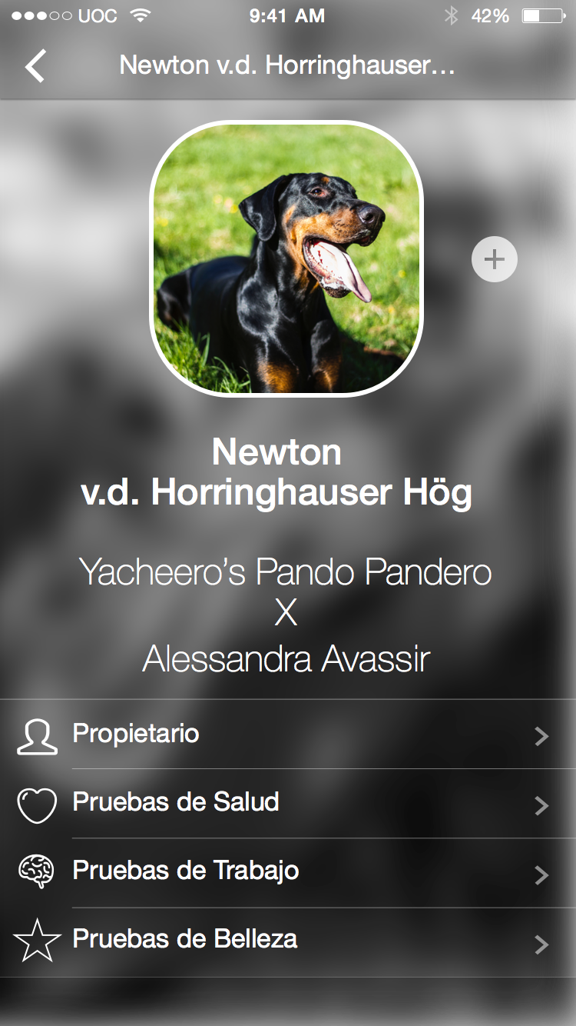
DISEÑO DE LA INTERFAZ DE USUARIO

 Ser el más rico del cementerio no es lo que más me importa... Acostarme por la noche y pensar que he hecho algo genial. Eso es lo que más me importa. - Steve Jobs
En esta parte es donde más deberemos esforzarnos, ya que es lo que decantará la balanza por nuestra aplicación o por otra que haga lo mismo.
Deberemos de centrarnos en la simplicidad de uso a la par que dar todas las funcionalidades seleccionadas de la manera mas fluida posible.
Con estas pautas, diseñaremos nuestra interfaz de usuario.
Para evitar diseñar la aplicación directamente en el xCode, haremos un prototipo previo a la implementación, que nos servirá de guía durante todo el proceso

Slide 14
IMPLEMENTACIÓN
FINAL

Slide 15
IMPLEMENTACIÓN FINAL

 A veces, cuando innovas, cometes errores. Es mejor admitirlos rápidamente y seguir mejorando tus otras innovaciones. - Steve Jobs
En la implementación final es donde se debe intentar plasmar los prototipos creados a un producto final.
En este caso en particular, utilizaremos xCode en su versión 6.3.2 y el lenguaje de programación Swift.
La aplicación final está desarrollada para un iPhone 6 con iOS 8.3.
En la aplicación creada, se han cometido errores debido a la poca experiencia programando en xCode y Swift. Se solucionarán en las siguientes versiones.
Estos errores son:
Interfaz de las tablas no corresponde con la interfaz prototipada.
No se han plasmado las relaciones entre las entidades.
La imagen del perro no aparece en la vista de detalle.

Slide 16
CONCLUSIONES

Slide 17
CONCLUSIONES

 A veces la vida te va a pegar en la cabeza con un ladrillo. Pero no pierdas la fe. - Steve Jobs
El desarrollo de todo este proyecto ha supuesto un reto personal. Todas las herramientas con las que he trabajado eran nuevas para mi, xCode, Flinto, Sketch, Swift… Un mundo por descubrir.
He aprendido a gestionar un proyecto desde el principio, a marcar unos tiempos para la realización de los hitos y sobretodo, he sido capaz de hacer una aplicación para iOS desde cero.
No ha sido nada fácil partir de cero y tener que presentar una aplicación funcional en tan poco tiempo. Me he ayudado de plataformas de enseñanza como Udemy, así como de otras que se pueden ver en la Memoria final, en la Bibliografía.
En definitiva, este proyecto me ha ayudado de cara a mi futuro laboral (gestión de proyectos y desarrollo) y me ha abierto el camino a un mundo del que recelaba… La Programación.

Slide 18
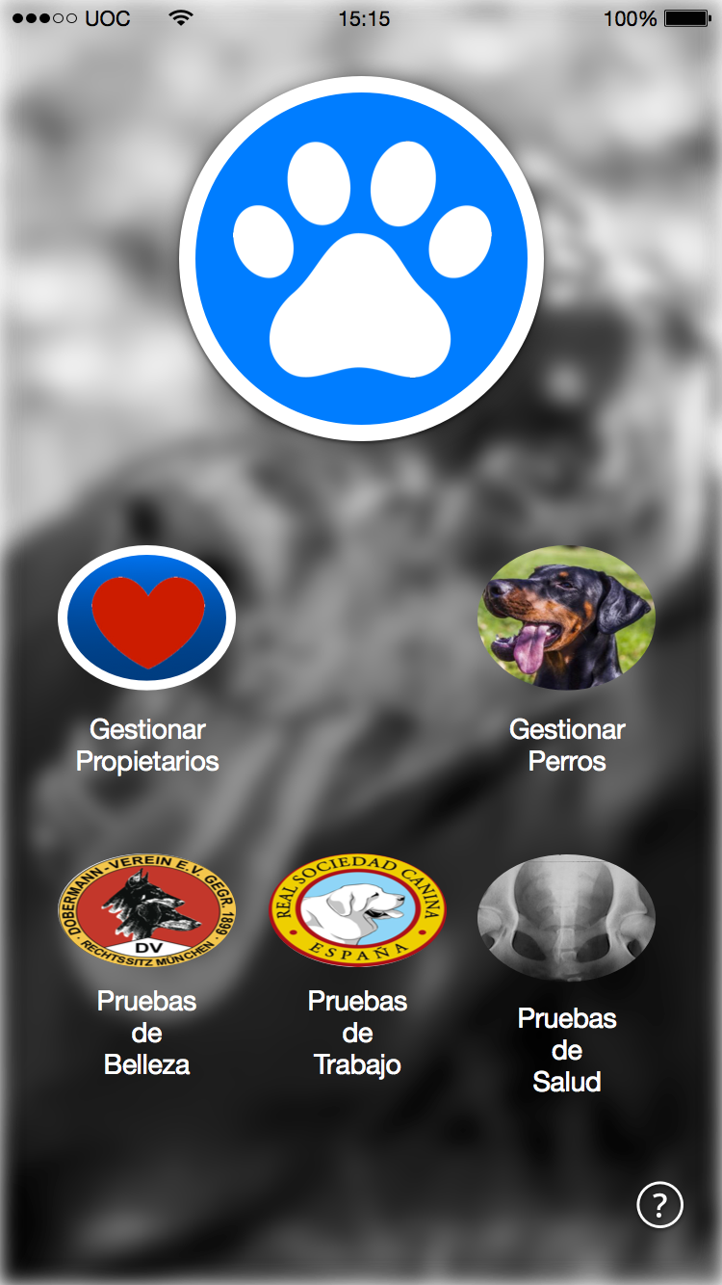
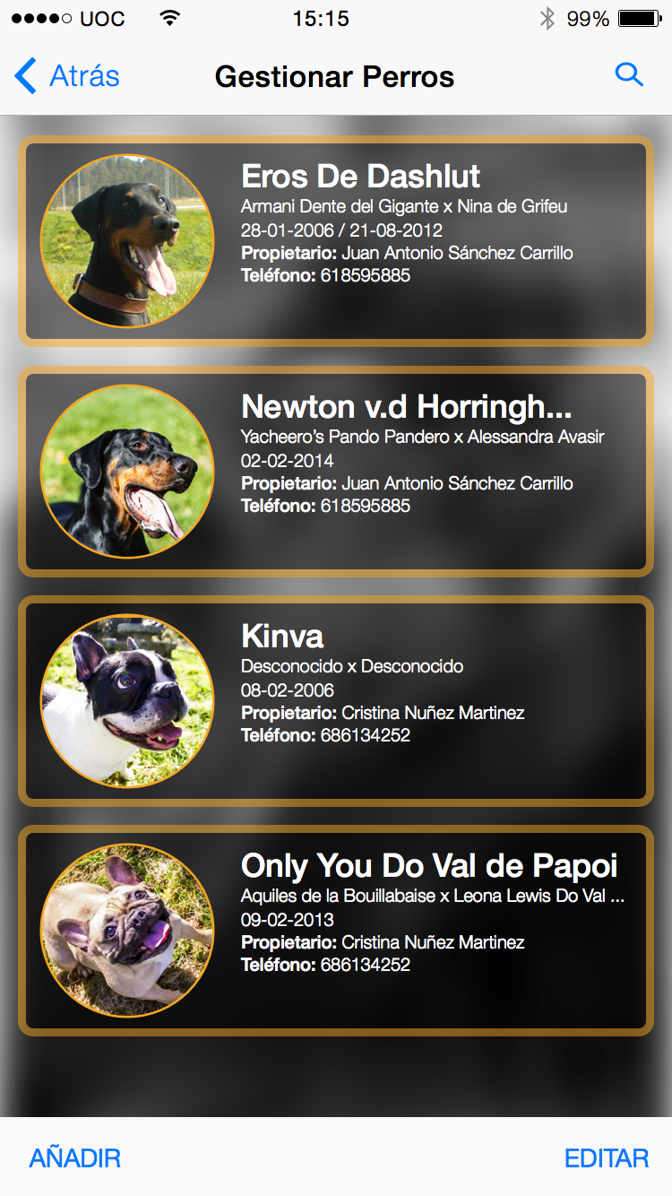
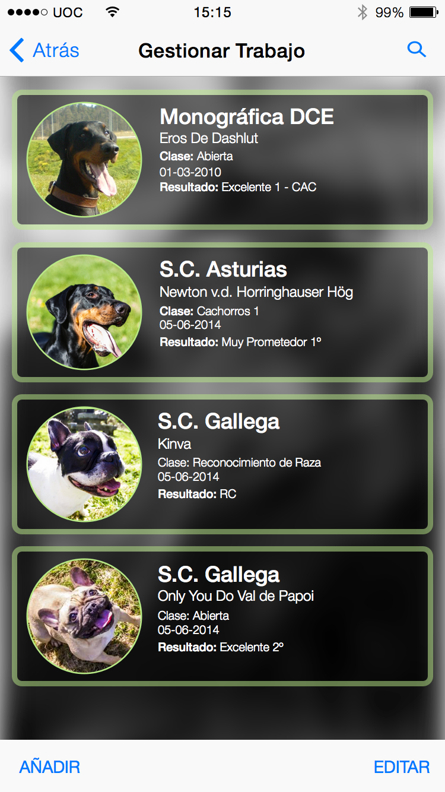
IMAGENES PROTOTIPO


Slide 19
FIN

